Slide 1
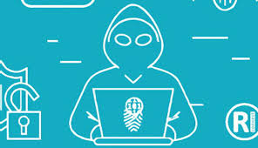
SIGURNOST NA INTERNETU

Slide 2
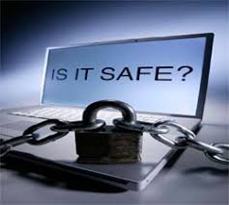
Sigurnost
Velika većina ljudi danas šalje poruke, slika, snima i sve to objavljuje javno i dijeli sa svima.Kao sto zaključavate svoj dom prije izlaska, tako i zaključajte svoj uređaj ili računalo kako biste mu onemogućili neovlašten pristup. Potrebno je svega nekoliko sekundi da dijete ili bilo tko drugi potencijalno klikne ili podijeli nešto što ima posljedicu na privatnost i na kraju sigurnost.

Slide 3
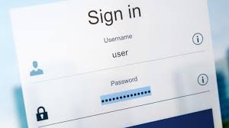
DRUŠTVENE MREŽE
-Na društvenim mrežama postavi sigurnosnu lozinku.

Slide 4
Internet
Pozitivne strane interneta
Negativne strane interneta

Slide 5
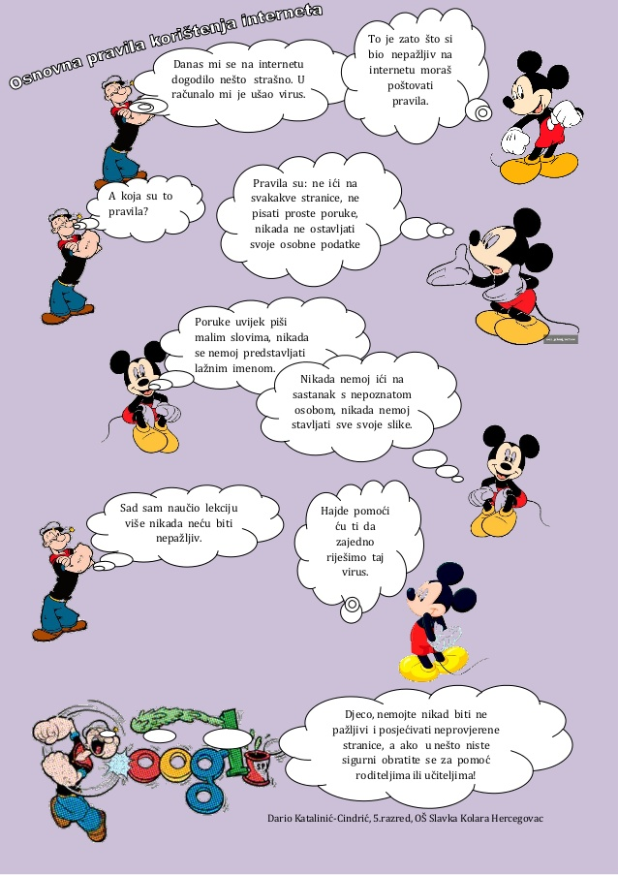

Slide 6
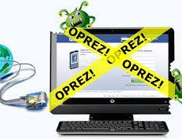
OPREZ!
1. Obranite svoje računalo, mobitel ili tablet
2. Osigurajte svoje podatke
3. Pazite gdje ćete kliknuti
4. Zaštitite svoj identitet
5. Izbjegnite prevare

Slide 7
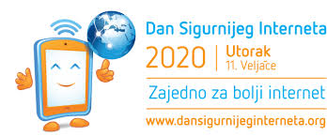
Svake godine u veljači se odvija Dan Sigurnijeg Interneta

Slide 8
HVALA NA PAŽNJI NADAMO SE DA STE UŽIVALI
Izradile:Petra Mandac i Nikolina Poljak

